Slide 1


„DCF-Baukasten“
Lösungsvorschläge für die Praxis
Forschungsinitiative Business Valuation
WU Wien
WP/StB MMag. Alexander Enzinger, CVA
www.rabelpartner.at
Graz, 17. Oktober 2017

Slide 2

DCF-Verfahren: Herausforderungen für die Praxis
Ermittlung der bewertungsrelevanten Cash-Flows
  Ermittlung der (unverschuldeten) Eigenkapitalkosten
  Wahl des DCF-Verfahrens
  Wahl der Beta-Anpassungsformel = Annahme über den Risikogehalt der Tax-Shields
  Ermittlung der Fremdkapitalkosten (Debt Beta)
  Erzielung konsistenter Bewertungsergebnisse
  …
© MMag. Alexander Enzinger – Rabel & Partner GmbH
2

Slide 3


1. Wahl des DCF-Verfahrens
Überblick über DCF-Verfahren und Finanzierungspolitik
Equity Approach
WACC-Verfahren
APV-Verfahren
Equity Approach (mit Roll-Back)
Autonome Finanzierung
Atmende Finanzierung
Retrograde Berechnung/ Iteration erforderlich
Progressive Berechnung/keine Iteration erforderlich
Eine ausführliche Beschreibung des Roll-Back-Verfahrens findet sich bei Enzinger/Kofler, Das Roll-Back-Verfahren zur Unternehmensbewertung, BewertungsPraktiker 4/2011, 2.
© MMag. Alexander Enzinger – Rabel & Partner GmbH
3

Slide 4
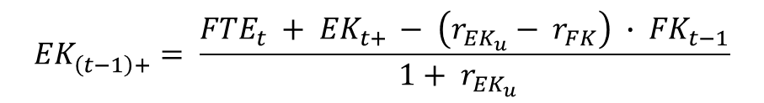
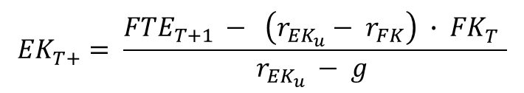
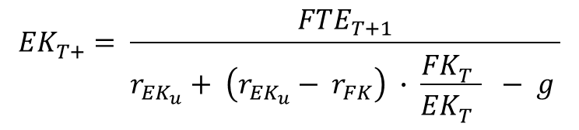
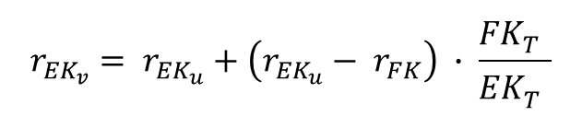
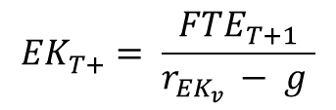
1. Wahl des DCF-Verfahrens
Equity Approach mit Roll Back
    „Klassischer“ Equity Approach in der ewigen Rente:
    Roll-Back Ansatz des Equity Approachs
$${EK}_{T+}^{}= \frac{{FTE}_{T+1}}{r_{EK_{v} }− g }$$
$$r_{{EK}_{v}}= r_{{EK}_{u}}+\left(r_{{EK}_{u}}− r_{FK}\right) ∙ \frac{{FK}_{T}^{}}{{EK}_{T}^{}}$$
(Harris/Pringle)
$${EK}_{T+}^{}= \frac{{FTE}_{T+1}}{r_{EK_{u}}+ \left(r_{{EK}_{u}}− r_{FK}\right) ∙ \frac{{FK}_{T}^{}}{{EK}_{T}^{}} − g }$$
Diskontierung mit r_{EKu}:
Kein Zirkularitätsproblem
Anwendungsvorteil gegenüber klassischem Equity-Approach (gleichwertig mit APV-Verfahren)
$${EK}_{T+}^{}= \frac{{FTE}_{T+1 }− \left(r_{{EK}_{u}}− r_{FK}\right) ∙ {FK}_{T}^{}}{r_{EK_{u} }− g }$$
$${EK}_{\left(t−1\right)+}^{}= \frac{{FTE}_{t} + {EK}_{t+ }− \left(r_{{EK}_{u}}− r_{FK}\right) ∙ {FK}_{t−1}}{1+ r_{EK_{u} } }$$
© MMag. Alexander Enzinger – Rabel & Partner GmbH
4

Slide 5
2. Wahl der Beta-Anpassungsformel
Annahme über den Risikogehalt der Tax-Shields
    Basisformel zur Anpassung der Betafaktoren an die Kapitalstruktur (Enzinger/Kofler, RWZ 2011/16, 52):
    Harris/Pringle
  Risiko der Tax-Shields entspricht dem Risiko der FCF (β_{u} = β_{TS})
© MMag. Alexander Enzinger – Rabel & Partner GmbH
5

Slide 6
2. Wahl der Beta-Anpassungsformel
Risikogehalt der Tax-Shields (1)
    „Die Marktwerterhöhung durch Fremdfinanzierung (Wertbeitrag der Tax Shields) wird durch Diskontierung der Steuerersparnisse aus der steuerlichen Abzugsfähigkeit der Fremdkapitalzinsen (Tax Shields) ermittelt. Zur Diskontierung der Tax Shields ist ein risikoadäquater Zinssatz zu verwenden. Die diesbezüglich getroffenen Annahmen sind im Bewertungsgutachten zu erläutern und zu begründen.“ (Rz 44 KFS/BW 1)
    „(…) die Diskontierung des Wertbeitrages der Verschuldung erfolgt mit dem Fremdkapitalzinssatz, sofern die Steuervorteile so sicher sind wie das Fremdkapital.“ (Rz 137 IDW S 1)
    Mögliche Diskontierungssätze für das Tax Shield in der Praxis:
  (risikoloser Zins)
  Fremdkapitalzinssatz/Fremdkapitalkosten
  Renditeforderung der EK-Geber für das unverschuldete Unternehmen [r(EK)u]
© MMag. Alexander Enzinger – Rabel & Partner GmbH
6

Slide 7
2. Wahl der Beta-Anpassungsformel
Risikogehalt der Tax-Shields (2)
    Folgende Parameter determinieren Risikogehalt der Tax Shields:
  Finanzierungspolitik
  Erwartungen hinsichtlich der Höhe des Fremdkapitalzinssatzes
  Erwartungen hinsichtlich der Höhe des Steuersatzes
  Einschränkungen der Abzugsfähigkeit und „Verwertbarkeit“ infolge einer ausreichend hohen Bemessungsgrundlage vor Zinsen
    Diskontierung mit dem risikolosen Basiszins wird in der Regel nicht vertretbar sein. Der Grund dafür liegt in der Unsicherheit der einzelnen auf die Tax Shields wirkenden Parameter.
    In der Bewertungspraxis vermehrter Ansatz der Rendite der Eigenkapitalgeber für das unverschuldete Unternehmen [r(EK)u] zu beobachten ↓ Harris/Pringle
© MMag. Alexander Enzinger – Rabel & Partner GmbH
7

Slide 8
3. Ermittlung der Fremdkapitalkosten (Debt Beta)
Fremdkapitalzinsen vs. Fremdkapitalkosten (1)
    Fremdkapitalkosten lt. CAPM (r_{FK})
  Renditeerwartung bzw. Renditeforderung der FK-Geber lt. CAPM
    Vertraglich vereinbarte Fremdkapitalzinsen (i_{FK})
  Effektive Zinsbelastung iSe „Yield to Maturity“ (Effektivverzinsung)
    Erwartungswert der Fremdkapitalzinsen [E(i_{FK})]
  Erwartete Verzinsung bei Ausfallrisiko
  Die zu diskontierenden künftigen finanziellen Überschüsse sollen Erwartungswerte repräsentieren. (Rz 66 KFS/BW 1)
    In der Praxis gilt häufig: i_{FK} ≠ r_{FK} und E(i_{FK}) ≠ r_{FK}
© MMag. Alexander Enzinger – Rabel & Partner GmbH
8

Slide 9
3. Ermittlung der Fremdkapitalkosten (Debt Beta)
Fremdkapitalzinsen vs. Fremdkapitalkosten (2)
Ausfalls-risiko
Kosten und Gewinn
i_{FK} vertraglich vereinbarte Fremdkapitalzinsen (Vertragszins)
E(i_{FK}) Erwartungswert der Fremdkapitalzinsen
r_{FK} Fremdkapitalkosten lt. CAPM
erwarteter FK-Zins
Unsystem. Risiken
Credit Spread
Vertragszins
System. Risiken
FK-Kosten lt. CAPM
Basiszins
© MMag. Alexander Enzinger – Rabel & Partner GmbH
9

Slide 10
3. Ermittlung der Fremdkapitalkosten (Debt Beta)
Fremdkapitalzinsen vs. Fremdkapitalkosten (3)
    Die Fremdkapitalkosten (r_{FK}) werden anhand des CAPM definiert und beinhalten ausschließlich den risikolosen Zins und einen Zuschlag für die Kompensation des systematischen Risikos.
    Die Fremdkapitalkosten lt. CAPM weichen sowohl von den vertraglichen als auch den erwarteten Fremdkapitalzinsen ab, da die beiden letzteren sowohl eine Kompensation für unsystematische Risiken, andere Kosten (zB Liquiditäts- und Verwaltungskosten) und eine Gewinnmarge der Fremdkapitalgeber beinhalten (können).
    Ausfallsrisiken können mE nicht mit unsystematischen Risiken gleichgesetzt werden, sie sind vielmehr die Folge von systematischen als auch unsystematischen Risiken.
© MMag. Alexander Enzinger – Rabel & Partner GmbH
10

Slide 11
3. Ermittlung der Fremdkapitalkosten (Debt Beta)
Debt Beta – Anforderungen des Standards KFS/BW 1
    „(…) Die Berücksichtigung des Debt Betas ist erforderlich, wenn die zum Basiszinssatz laufzeitäquivalenten Fremdkapitalkosten des Unternehmens wesentlich vom Basiszinssatz abweichen.“ (Rz 107 KFS/BW 1)
    „Die Renditeforderung der Fremdkapitalgeber kann eine Risikoprämie enthalten, der gegebenenfalls bei der Bestimmung der Renditeforderung der Eigenkapitalgeber durch Berücksichtigung eines Debt Betas Rechnung zu tragen ist (siehe Rz (107)).“ (Rz 114 KFS/BW 1)
    Klare Differenzierung zwischen „Fremdkapitalkosten“ und „Fremdkapitalzinsen“ im Standard KFS/BW 1
  Fremdkapitalkosten relevant für Ermittlung der Diskontierungssätze
  Fremdkapitalzinsen relevant für Ermittlung der Cash Flows
    ↓ Empfehlung der österreichischen AG Unternehmensbewertung zur Berücksichtigung eines Debt Beta vom 21.5.2015 (Empfehlung Debt Beta)
© MMag. Alexander Enzinger – Rabel & Partner GmbH
11

Slide 12
3. Ermittlung der Fremdkapitalkosten (Debt Beta)
Debt Beta – Empfehlung der AG Unternehmensbewertung (1)
    Beta-Faktor für das Fremdkapital (Debt Beta, β_{FK})
  Abweichung zwischen dem risikolosem Basiszinssatz und den laufzeitäquivalenten Fremdkapitalkosten lt. CAPM
  Zeigt, in welchem Ausmaß die Fremdkapitalgeber systematisches Risiko iSd CAPM übernehmen
  Ansatz eines Debt Beta größer Null nur wenn diese tatsächlich Teile des systematischen Risikos übernehmen
  Ermittlung analog zum Equity Beta unter Anwendung des CAPM
    Konsequenzen der Berücksichtigung eines Debt Beta:
  Verminderung des (Kapitalstruktur-)Risikos der Eigenkapitalgeber
  Verminderung der Kapitalkosten der Eigenkapitalgeber
  Erhöhung des Marktwertes des Eigenkapitals
    ↓ Gefahr einer Überbewertung bei undifferenzierter Berücksichtigung eines Debt Beta!
© MMag. Alexander Enzinger – Rabel & Partner GmbH
12

Slide 13
3. Ermittlung der Fremdkapitalkosten (Debt Beta)
Debt Beta – Empfehlung der AG Unternehmensbewertung (2)
    Empfehlung für indirekte Methode zur Ableitung des Debt Beta:
    Ausgangspunkt für indirekte Ermittlung ist der Credit Spread (i_{FK} - i_{r})
    Unsystematische Risiken, andere Kosten sowie Gewinnmarge der Bank sind aus Credit Spread zu eliminieren ↓ verbleibender Teil des Credit Spread entfällt nur mehr auf systematische Risiken und entspricht (r_{FK} - i_{r})
    Abschätzung des Anteils der systematischen Risiken am Credit Spread (a_{sys})
    ↓ Verweis auf empirische Studien und weiterführende Literatur
© MMag. Alexander Enzinger – Rabel & Partner GmbH
13

Slide 14
3. Ermittlung der Fremdkapitalkosten (Debt Beta)
Debt Beta – Empfehlung der AG Unternehmensbewertung (3)
    „Empirische Studien lassen auf einen Anteil des systematischen Risikos am gesamten Credit Spread in Höhe von 20% bis 40% schließen, wobei der Anteil im Einzelfall auch unter oder über dieser Bandbreite liegen kann.“ (Rz 12 der Empfehlung)
  Damodaran (2011): “To estimate the beta of debt, we used the default spread (Credit Spread) at each level of debt, and assumed that 25% of this risk is market risk.”
  Meitner/Streitferdt (2011): Empirische Studien lassen auf einen Anteil des systematischen Risikos am gesamten Credit Spread iHv gerade 20% bis 40% schließen.
    Anteil des systematischen Risikos (a_{sys}) ist ua von folgenden Faktoren abhängig:
  Rating/Insolvenzwahrscheinlichkeit:
  mit zunehmender Insolvenzwahrscheinlichkeit nimmt a_{sys} ab
  Konkrete Ausgestaltung des Fremdkapitaltitels:
  je eigenkapitalnäher desto höher a_{sys}
© MMag. Alexander Enzinger – Rabel & Partner GmbH
14

Slide 15
3. Ermittlung der Fremdkapitalkosten (Debt Beta)
Debt Beta – Empfehlung der AG Unternehmensbewertung (4)
    Keine Berücksichtigung eines Debt Beta erforderlich bei:
  „Klassischen“ Bankkrediten (Annahme: Kapitalgeber übernehmen kein systematisches Risiko)
  idR weitgehend oder vollständig besichert
  idR Zinsanpassungsmöglichkeit bei Verschlechterung der wirtschaftlichen Lage
  Wenn Berücksichtigung keinen wesentlichen Einfluss auf das Bewertungsergebnis hätte
  Bei Debt Beta < 0,1 bzw. Credit Spread < 200 Basispunkten kann vereinfachend von einer unwesentlichen Auswirkung ausgegangen werden
    Wird trotz Vorliegens eines Credit Spreads ein Debt Beta von Null unterstellt,
  wird implizit unterstellt, dass die Fremdkapitalkosten nach dem CAPM dem risikolosen Zinssatz (Basiszinssatz) entsprechen.
  sind die Bewertungsgleichungen anzupassen, um konsistente Bewertungsergebnisse zu erzielen!
© MMag. Alexander Enzinger – Rabel & Partner GmbH
15

Slide 16
4. Erzielung konsistenter Bewertungsergebnisse
Anforderungen der Standards IDW S1 und KFS/BW 1
    „Ungeachtet der Unterschiede in der Rechentechnik führen die einzelnen DCF-Verfahren bei konsistenten Annahmen grundsätzlich zu übereinstimmenden Ergebnissen.“ (Rz 124 IDW S1)
    „Bei identen Annahmen für die Bewertungsparameter, insbesondere betreffend die Finanzierung und den Risikogehalt der Tax Shields, sowie bei Verwendung geeigneter Formeln zur Anpassung des Beta-Faktors an die Kapitalstruktur sollte die Wahl des Diskontierungsverfahrens das Bewertungsergebnis nicht beeinflussen.“ (Rz 117 KFS/BW 1)
© MMag. Alexander Enzinger – Rabel & Partner GmbH
16

Slide 17
4. Erzielung konsistenter Bewertungsergebnisse
Voraussetzungen zur Erzielung der Konsistenz
    Einheitliche Erwartungswerte der Free Cash Flows (FCF)
    Einheitliche Prämissen betreffend die Finanzierung
  Annahmen über die Finanzierungspolitik (zB wertorientiert, autonom, hybrid)
  Entwicklung der zukünftigen Fremdkapitalbestände
  Höhe und Risikogehalt der Fremdkapitalkosten (Debt Beta)
    Idente Annahmen für den Risikogehalt der Steuerersparnisse aus der Abzugsfähigkeit der Fremdkapitalkosten (Tax Shields)
    Verwendung geeigneter Formeln zur Anpassung des Beta-Faktors an die Kapitalstruktur
    Gegebenenfalls Anpassung der Bewertungsgleichungen
© MMag. Alexander Enzinger – Rabel & Partner GmbH
17

Slide 18
4. Erzielung konsistenter Bewertungsergebnisse
Anpassung der APV-Bewertungsgleichung (1)
    „Klassisches“ APV-Verfahren (Rz 136 IDW S 1, Rz 43 KFS/BW 1) - Rentenphase:
    Verschuldung wird nur durch den Wertbeitrag der Tax Shields (WBTS) berücksichtigt:
    ↓ steigende Verschuldung bzw. steigende Fremdkapitalkosten führen ceteris paribus zu Erhöhungen des Marktwerts des Gesamtkapitals!
    Keine Differenzierung zwischen Fremdkapitalzinsen und Fremdkapitalkosten
    ↓ Nur anwendbar, wenn i_{FK} = r_{FK}, d.h. Credit Spread muss ausschließlich auf systematische Risiken zurückzuführen sein (a_{sys} = 100%).
© MMag. Alexander Enzinger – Rabel & Partner GmbH
18

Slide 19
4. Erzielung konsistenter Bewertungsergebnisse
Anpassung der APV-Bewertungsgleichung (2)
    Sind die Fremdkapitalzinsen (i_{FK}) – wie in der Praxis üblich - höher als die Fremdkapitalkosten (r_{FK}), dann ist die APV-Bewertungsgleichung für die ewige Rente wie folgt anzupassen:
    WACS steht für „Wertabschlag Credit Spread“ bzw. Wertabschlag für nicht durch das CAPM erklärbare Komponenten im Credit Spread.
    Zur Herleitung der adaptierten APV-Bewertungsgleichung siehe Enzinger/Pellet/Leitner, Debt Beta und Konsistenz der Bewertungsergebnisse, RWZ 2014/49, 211.
© MMag. Alexander Enzinger – Rabel & Partner GmbH
19

Slide 20
4. Erzielung konsistenter Bewertungsergebnisse
Anpassung der APV-Bewertungsgleichung (3)
    Diskontierungssatz für die Tax Shields (r_{TS}) – übliche Varianten in der Praxis:
  Risiko der Tax Shields entspricht Risiko des Fremdkapitals (r_{TS} = r_{FK} bzw. β_{TS} = β_{FK}) ↓ adjusted Hamada Beta-Anpassungsformel ist bei WACC- und Equity-Verfahren zu verwenden.
  Risiko der Tax Shields entspricht Risiko der EK-Geber des unverschuldeten Unternehmens ↓ Harris/Pringle Beta-Anpassungsformel ist bei WACC- und Equity-Verfahren zu verwenden.
    Durch die adaptierte APV-Bewertungsgleichung mit WACS kann die Übernahme von systematischem Risiko durch die FK-Geber und somit die Reduktion des (Kapitalstruktur-)Risikos der EK-Geber zutreffend abgebildet werden.
  ↓ Erzielung konsistenter Bewertungsergebnisse
  ↓ Vermeidung von Überbewertungen!
  ↓ Eignet sich u.a. hervorragend zur Bewertung von hoch verschuldeten Unternehmen
© MMag. Alexander Enzinger – Rabel & Partner GmbH
20

Slide 21
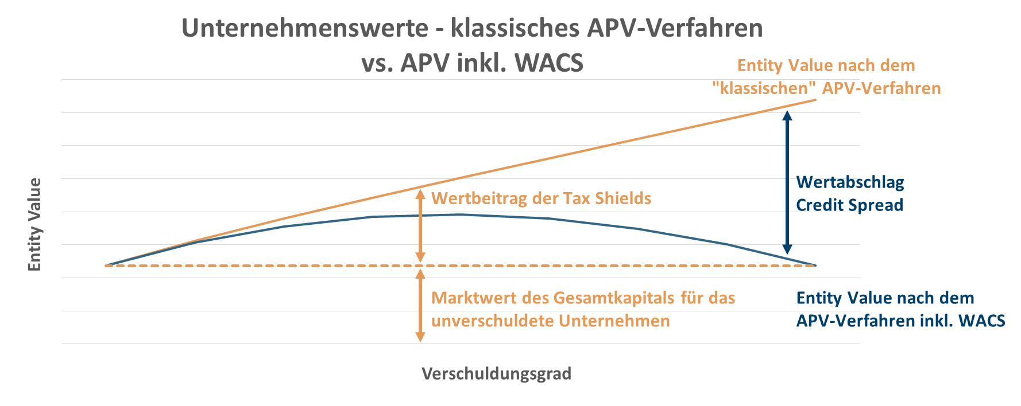
4. Erzielung konsistenter Bewertungsergebnisse
Anpassung der APV-Bewertungsgleichung (4)
$$Wenn { r}_{TS}= r_{{EK}_{u}} und r_{FK}= i_{FK} ∙\left(1−s\right)$$
$$dann WBTS=WACS und {EV}^{v}= {EV}^{u}$$
© MMag. Alexander Enzinger – Rabel & Partner GmbH
21

Slide 22
4. Erzielung konsistenter Bewertungsergebnisse
Anpassung der WACC-Bewertungsgleichung
    Entity Approach (ewige Rente, Harris/Pringle)
    Adaptierter Free Cash Flow
$${FTE}_{T+1}= {FCF}_{T+1}−\left(i_{FK}− r_{FK}\right)∙ {FK}_{T}∙\left(1−s\right)− r_{FK} ∙ {FK}_{T}+ r_{FK} ∙ s ∙ {FK}_{T}+ {FK}_{T} ∙g$$
adaptierter FCF
© MMag. Alexander Enzinger – Rabel & Partner GmbH
22

Slide 23
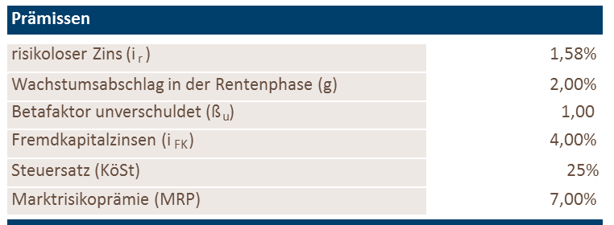
5. Fallbeispiel DCF-Bewertung
Angabe
    Aus einer integrierten Unternehmensplanung lassen sich folgende bewertungsrelevante Cash Flows ableiten:
    Die Prämissen zur Bewertung sind nachstehend dargestellt:
© MMag. Alexander Enzinger – Rabel & Partner GmbH
23

Slide 24
5. Fallbeispiel DCF-Bewertung
Debt Beta
    Es soll davon ausgegangen werden, dass im vorliegenden Fallbeispiel kein systematisches Risiko (a_{sys}) durch die Fremdkapitalgeber übernommen wird. Daraus können, wie nachstehend ersichtlich, Fremdkapitalkosten in Höhe des risikolosen Basiszinssatz abgeleitet werden:
    Mangels Übernahme von systematischen Risiken durch die Fremdkapitalgeber ergibt sich ein Debt Beta von Null:
    Da die Fremdkapitalzinsen von den Fremdkapitalkosten abweichen, ist die Bewertungsgleichung des APV-Verfahrens zur Erzielung konsistenter Bewertungsergebnisse anzupassen.
© MMag. Alexander Enzinger – Rabel & Partner GmbH
24

Slide 25
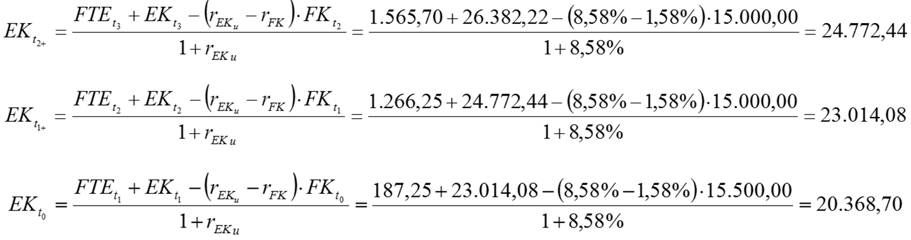
5. Fallbeispiel DCF-Bewertung
Bewertung mittels ROLL-BACK-Verfahren
    Eigenkapitalrendite für das unverschuldete Unternehmen (r_{EKu}):
    Ewige Rente
    Detailplanungsphase
© MMag. Alexander Enzinger – Rabel & Partner GmbH
25

Slide 26
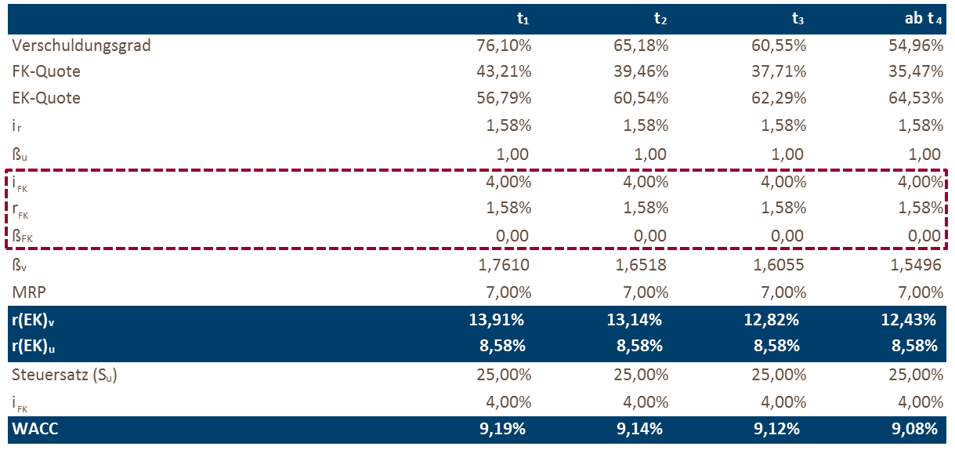
5. Fallbeispiel DCF-Bewertung
Diskontierungssätze
    Aus den Ergebnissen des ROLL-BACK-Verfahrens können die nachstehend dargestellten Diskontierungszinssätze abgeleitet werden (Harris/Pringle):
© MMag. Alexander Enzinger – Rabel & Partner GmbH
26

Slide 27
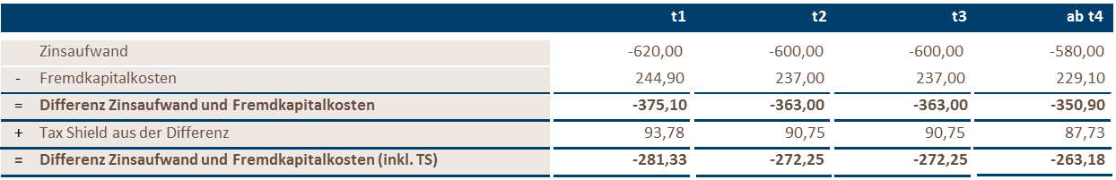
5. Fallbeispiel DCF-Bewertung
Differenz Fremdkapitalzinsen und Fremdkapitalkosten
    Zur Erzielung konsistenter Bewertungsergebnisse nach allen drei Discounted-Cash-Flow-Verfahren muss die Differenz zwischen den Fremdkapitalzinsen und der Fremdkapitalkosten bestimmt werden. Zudem muss das Tax Shield dieser Komponente Berücksichtigung finden.
    Der Barwert dieser Differenz geht in die Bestimmung des Unternehmenswerts beim APV-Verfahren und beim Entity Approach ein. Zur Bestimmung des Barwerts muss annahmegemäß (Harris/Pringle) mit der Renditeforderung der Eigenkapitalgeber für das unverschuldete Unternehmen (APV-Verfahren) bzw. mit dem WACC (Entity Approach) diskontiert werden.
© MMag. Alexander Enzinger – Rabel & Partner GmbH
27

Slide 28
5. Fallbeispiel DCF-Bewertung
DCF-Bewertung (1)
© MMag. Alexander Enzinger – Rabel & Partner GmbH
28

Slide 29
5. Fallbeispiel DCF-Bewertung
DCF-Bewertung (2)
© MMag. Alexander Enzinger – Rabel & Partner GmbH
29

Slide 30
Resümee
    Es ist zwischen Fremdkapitalkosten (r_{FK}) und Fremdkapitalzinsen (i_{FK}) zu differenzieren.
  Bewertungsgleichungen sind gegebenenfalls anzupassen
  Unsystematische Komponenten im Credit Spread sind bei der Bestimmung der CAPM-Diskontierungssätze unbeachtlich und daher zu bereinigen.
    Liegen die Fremdkapitalkosten (r_{FK}) über dem risikolosen Zinssatz (i_{r}) so ist bei der Anpassung des Betafaktors ein Debt Beta zu berücksichtigen.
    Um eine Konsistenz der Bewertungsergebnisse zu erzielen, sind geeignete Anpassungsformeln des Betafaktors anzuwenden.
  Die „Standard-Textbook“–Formel ist in den meisten Fällen aufgrund ihrer einschränkenden Prämissen nicht geeignet.
    Der Bewerter hat über den Risikogehalt der Tax Shields zu entscheiden und dies bei der Wahl der Beta-Anpassungsformel zu berücksichtigen – generelle Anwendung von Harris/Pringle mE vertretbar.
    Die getroffenen Annahmen sind im Bewertungsgutachten anzugeben und zu begründen.
© MMag. Alexander Enzinger – Rabel & Partner GmbH
30

Slide 31
Verwendete Literatur
    Enzinger/Kofler, Das Adjusted-Present-Value Verfahren in der Praxis, in Königsmaier/Rabel, Unternehmensbewertung (FS Mandl), 2010, 195.
    Enzinger/Kofler, DCF-Verfahren: Anpassung der Beta-Faktoren zur Erzielung konsistenter Bewertungsergebnisse, RWZ 2011, 52.
    Enzinger/Kofler, Das Roll Back-Verfahren zur Unternehmensbewertung, BewertungsPraktiker 4/2011, 2.
    Enzinger/Pellet/Leitner, Debt Beta und Konsistenz der Bewertungsergebnisse, RWZ 2014/49, 211.
    Enzinger/Pellet/Leitner, Der Wertabschlag Credit Spread (WACS) beim APV-Verfahren, BewertungsPraktiker 2014, 114.
    Enzinger/Mandl, Das Debt Beta nach dem Fachgutachten KFS/BW 1, RWZ 2015/46, 168.
    Empfehlung der Arbeitsgruppe Unternehmensbewertung des Fachsenats für Betriebswirtschaft und Organisation zur Berücksichtigung eines Debt Beta, RWZ 2015/47, 175.
    Sämtliche Beiträge stehen als download auf www.rabelpartner.at (Menüpunkt: Service) zur Verfügung.
© MMag. Alexander Enzinger – Rabel & Partner GmbH
31

Slide 32
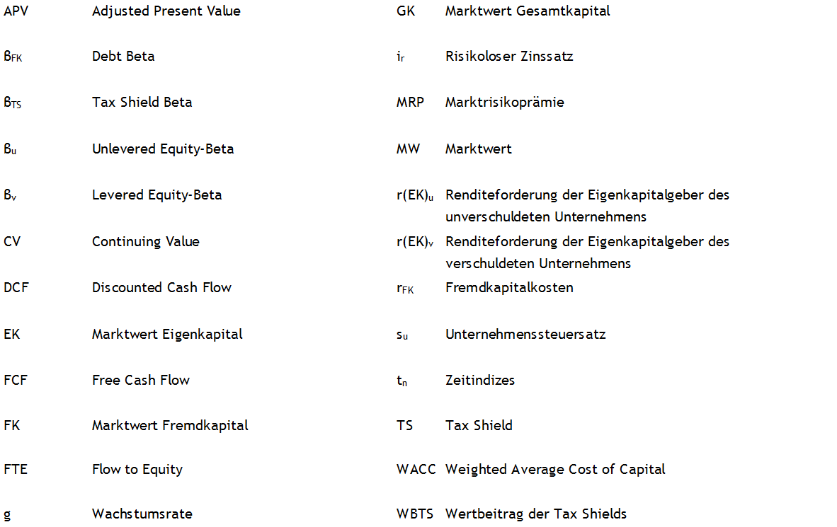
Nomenklatur
© MMag. Alexander Enzinger – Rabel & Partner GmbH
32

Slide 33
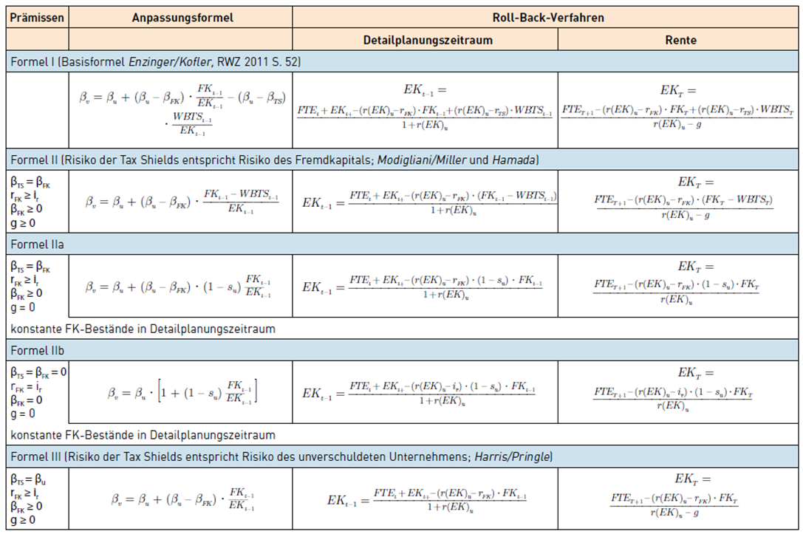
Anhang
Quelle: Enzinger/Kofler, BwP 4/2011, S. 2ff
© MMag. Alexander Enzinger – Rabel & Partner GmbH
33

Slide 34



MMag. Alexander Enzinger, CVA
Wirtschaftsprüfer und Steuerberater, Unternehmensberater,
Allgemein beeideter und gerichtlich zertifizierter Sachverständiger
Geschäftsführender Gesellschafter
Rabel & Partner GmbH
Wirtschaftsprüfungs- und Steuerberatungsgesellschaft
Hallerschloßstraße 1, A-8010 Graz
+43 316 3171-400
alexander.enzinger@rabelpartner.at
www.rabelpartner.at
© MMag. Alexander Enzinger – Rabel & Partner GmbH
34

